Slide 1
Aikakausmediat somessa
Toukokuu 2023

Slide 2

Toukokuun oleelliset
Aikakausmedioilla oli yhteensä 4 858 729 seuraajaa.
Seuraajamäärä laski 1 143 kappaleella. Pudotus johtui Facebook-tykkääjämäärän laskusta. Muut kanavat kasvoivat.
Eniten yleisöään kasvattivat Anna (+1 098),
Seiska (+634) ja Suomen Luonto (+579).
Yhtellä aikakausmedialla oli keskimäärin 23 586 seuraajaa ja käytössä 2,7 somekanavaa.

Slide 3
Aikakausmedioiden someyleisö / toukokuu 2023
Muutokset osuuksissa kokonaisyleisössä edellisvuoden vastaavaan ajankohtaan verrattuna (prosenttiyksikköä)
Facebook -1,3
Instagram +0,5
Twitter -0,5
YouTube +0,5
Pinterest +0,1
TikTok +0,8
Kaikkien seurattujen medioiden tykkääjät, seuraajat ja tilaajat Facebookissa, Instagramissa, Twitterissä, YouTubessa, Pinterestissä ja TikTokissa. Päällekkäisyyksiä ei ole huomioitu.

Slide 4
Aikakausmedioiden seuraajamäärä / toukokuu 2023
Kaikkien seurattujen medioiden tykkääjät, seuraajat ja tilaajat Facebookissa, Instagramissa, Twitterissä, YouTubessa, Pinterestissä ja TikTokissa. Päällekkäisyyksiä ei ole huomioitu.
Muutokset yleisön määrässä toukokuussa
Kaikki kanavat yhteensä
-1 143
Facebook -9 619
Instagram +5 787
Twitter +372
YouTube +1 135
Pinterest +345
TikTok +837

Slide 5
Aikakausmedioiden somekanavien määrä / toukokuu 2023
Seurannassa oli mukana 206 aikakausmediaa, joilla oli käytössään yhteensä 565 somekanavaa.
Yhdellä aikakausmedialla on keskimäärin käytössään
2,7
somekanavaa.

Slide 6
Yleisön keskimääräinen koko / toukokuu 2023
Yhdellä aikakausmedialla on eri somekanavissa yhteensä keskimäärin
23 586
seuraajaa.

Slide 7
Yleisömäärän kehitys kaikissa seuratuissa kanavissa 5/2022 – 5/2023
Kaikkien seurattujen medioiden tykkääjät, seuraajat ja tilaajat Facebookissa, Instagramissa, Twitterissä, YouTubessa, Pinterestissä ja TikTokissa. Päällekkäisyyksiä ei ole huomioitu.

Slide 8
Yleisömäärän kehitys Facebookissa
5/2022 – 5/2023
Kaikkien seurattujen medioiden Facebook-sivujen tykkääjät.

Slide 9
Yleisömäärän kehitys Instagramissa
5/2022 – 5/2023
Kaikkien seurattujen medioiden Instagram-tilien seuraajat.

Slide 10
Yleisömäärän kehitys Twitterissä
5/2022 – 5/2023
Kaikkien seurattujen medioiden Twitter-tilien seuraajat.

Slide 11
Yleisömäärän kehitys YouTubessa
5/2022 – 5/2023
Kaikkien seurattujen medioiden YouTube-kanavien tilaajat.

Slide 12
Yleisömäärän kehitys Pinterestissä
5/2022 – 5/2023
Kaikkien seurattujen medioiden Pinterest-tilien seuraajat.

Slide 13
Yleisömäärän kehitys Tiktokissa
5/2022 – 5/2023
Kaikkien seurattujen medioiden Tiktok-tilien seuraajat.

Slide 14
Somen suurimmat

Slide 15
Eniten seuraajia kaikissa kanavissa TOP 20 / toukokuu 2023
 |  | seuraajia
1. | Suomen Luonto | 243 332 | ( - )
2. | Talouselämä | 240 112 | ( - )
3. | Aku Ankka | 211 884 | ( - )
4. | Suomen Kuvalehti | 193 995 | ( - )
5. | Seiska | 185 094 | ( - )
6. | Yhteishyvä | 181 970 | ( - )
7. | Meillä kotona | 175 454 | ( - )
8. | Me Naiset | 126 945 | ( - )
9. | Soppa365 | 125 107 | ( - )
10. | Kotiliesi | 124 999 | ( - )
 |  | seuraajia
11. | Kodin Kuvalehti | 105 171 | ( - )
12. | Maku | 96 398 | ( - )
13. | Kotivinkki | 84 622 | ( - )
14. | Tiede | 78 643 | ( - )
15. | Anna | 75 157 | ( - )
16. | K-Ruoka | 73 638 | ( - )
17. | Koti ja keittiö | 71 959 | ( - )
18. | Unelmien Talo&Koti | 68 236 | ( - )
19. | Avotakka | 67 881 | ( - )
20. | Viherpiha | 61 881 | ( - )
Kaikkien seurattujen medioiden tykkääjät, seuraajat ja tilaajat Facebookissa, Instagramissa, Twitterissä, YouTubessa, Pinterestissä ja TikTokissa. Päällekkäisyyksiä ei ole huomioitu.

Slide 16
Eniten seuraajia Facebookissa TOP 20 / toukokuu 2023
sivutykkäyksiä |  | seuraajia
1. | Aku Ankka | 141 000 | ( - )
2. | Suomen Luonto | 105 000 | ( - )
3. | Yhteishyvä | 101 772 | ( - )
4. | Seiska | 91 016 | ( - )
5. | Meillä kotona | 83 000 | ( - )
6. | Kodin Kuvalehti | 67 675 | ( - )
7. | Me Naiset | 56 000 | ( - )
8. | Suomen Sotilas | 55 000 | ( - )
9. | Soppa365 | 52 135 | ( - )
10. | Kotiliesi | 46 000 | ( - )
sivutykkäyksiä |  | seuraajia
11. | Anna | 43 000 | ↑+1
12. | Tieteen Kuvalehti Historia | 42 799 | ↓-1
13. | Talouselämä | 41 000 | ( - )
13. | Tehy-lehti | 41 000 | ↑+1
15. | Tiede | 40 557 | ( - )
16. | Tekniikan Maailma | 38 000 | ( - )
17. | Suomen Kuvalehti | 36 979 | ( - )
18. | HS Meidän perhe | 36 814 | ( - )
19. | Kotivinkki | 36 000 | ( - )
20. | Tieteen Kuvalehti | 34 892 | ( - )

Slide 17
Eniten seuraajia Instagramissa TOP 20 / toukokuu 2023
 |  | seuraajia
1. | Suomen Luonto | 119 037 | ( - )
2. | Meillä kotona | 83 534 | ( - )
3. | Yhteishyvä | 69 946 | ( - )
4. | Soppa365 | 68 147 | ( - )
5. | K-Ruoka | 60 638 | ( - )
6. | Me Naiset | 59 202 | ( - )
7. | Maku | 57 461 | ( - )
8. | Avotakka | 52 878 | ( - )
9. | Koti ja keittiö | 45 671 | ( - )
10. | Unelmien Talo&Koti | 42 463 | ( - )
 |  | seuraajia
11. | Glorian ruoka&viini | 40 793 | ( - )
12. | Viherpiha | 40 024 | ( - )
13. | Kotivinkki | 39 451 | ( - )
14. | Kodin Kuvalehti | 35 904 | ( - )
15. | Glorian Koti | 34 292 | ( - )
16. | Aku Ankka | 31 384 | ( - )
17. | Meidän Mökki | 31 250 | ( - )
18. | Kotiliesi | 30 776 | ( - )
19. | Deko | 29 274 | ( - )
20. | Meidän Talo | 28 644 | ( - )

Slide 18
Eniten seuraajia Twitterissä TOP 20 / toukokuu 2023
 |  | seuraajia
1. | Talouselämä | 188 096 | ( - )
2. | Suomen Kuvalehti | 141 908 | ( - )
3. | Seiska | 50 257 | ( - )
4. | Mikrobitti | 19 070 | ( - )
5. | Tiede | 18 605 | ( - )
6. | Image | 18 104 | ( - )
7. | Suomen Luonto | 15 065 | ( - )
8. | Suomen Lääkärilehti | 13 087 | ( - )
9. | Tivi | 11 422 | ( - )
10. | Arvopaperi | 11 395 | ( - )
 |  | seuraajia
11. | Tekniikan Maailma | 9 678 | ( - )
12. | Mediuutiset | 9 509 | ( - )
13. | Demokraatti | 9 502 | ( - )
14. | Tekniikka & Talous | 8 716 | ( - )
15. | Potilaan Lääkärilehti | 7 810 | ( - )
16. | Tehy-lehti | 7 180 | ( - )
17. | Kuntalehti | 6 779 | ( - )
18. | Ylioppilaslehti | 6 562 | ( - )
19. | Taloustaito | 5 853 | ( - )
20. | Suomen Sotilas | 5 590 | ( - )

Slide 19
Eniten seuraajia YouTubessa ja Pinterestissä TOP 10 / toukokuu 2023
YouTube |  | kanavan tilaajia
1. | Aku Ankka | 34 600 | ( - )
2. | Tuulilasi | 20 400 | ( - )
3. | Seiska | 19 000 | ( - )
4. | Siivet | 18 200 | ( - )
5. | K-Ruoka | 13 000 | ( - )
6. | Konepörssi | 12 300 | ( - )
7. | Metsälehti | 6 920 | ( - )
8. | Suuri Käsityö | 5 830 | ( - )
9. | Yhteishyvä | 4 940 | ( - )
10. | Koululainen | 4 340 | ( - )
Pinterest |  | seuraajia
1. | Kotiliesi | 32 533 | ( - )
2. | Deko | 15 272 | ( - )
3. | Kotivinkki | 8 379 | ( - )
4. | Maku | 8 253 | ( - )
5. | Kotipuutarha | 6 961 | ( - )
6. | Yhteishyvä | 5 312 | ( - )
7. | Anna | 2 315 | ( - )
8. | Unelmien Talo&Koti | 1 773 | ( - )
9. | Suuri Käsityö | 1 770 | ( - )
10. | Meillä kotona | 1 670 | ( - )

Slide 20
Eniten yleisöään kasvattaneet

Slide 21
Eniten uusia seuraajia kaikissa kanavissa TOP 20 / toukokuu 2023
uusia seuraajia |  | uusia seuraajia
1. | Anna | 1 098 | ↑48
2. | Seiska | 634 | ↑3
3. | Suomen Luonto | 579 | ( - )
4. | Kotiliesi | 516 | ↓2
5. | Pirkka | 476 | ↑1
6. | Yhteishyvä | 401 | ↑7
7. | K-Ruoka | 381 | ↑4
8. | Meidän Mökki | 255 | ( - )
9. | Kotipuutarha | 253 | ↑5
10. | Tieteen Kuvalehti | 217 | ↑22
uusia seuraajia |  | uusia seuraajia
11. | Voi hyvin | 188 | ↑9
12. | Me Naiset | 170 | ↓8
13. | Eeva | 164 | ↑5
14. | Vapaa-ajan Kalastaja | 157 | ↑41
15. | Juoksija | 153 | ↑27
16. | Reserviläinen | 150 | ↑44
17. | Tekniikan Maailma | 147 | ↑20
18. | Metsälehti | 146 | ↑21
19. | Kissafani | 127 | ↑35
20. | Kodin Kuvalehti | 117 | ↑31
Kaikkien seurattujen medioiden tykkääjät, seuraajat ja tilaajat Facebookissa, Instagramissa, Twitterissä, YouTubessa, Pinterestissä ja TikTokissa. Päällekkäisyyksiä ei ole huomioitu.

Slide 22
Eniten uusia seuraajia Facebookissa TOP 10 / toukokuu 2023
uusia seuraajia |  | kanavan tilaajia
1. | Anna | 1 000
2. | Yhteishyvä | 240
3. | Tieteen Kuvalehti | 202
4. | Kissafani | 100
4. | Metsästys ja Kalastus | 100
4. | Opettaja | 100
4. | Pyöräily+Triathlon | 100
4. | Ultra | 100
4. | Vauhdin Maailma | 100
10. | Eeva | 68

Slide 23
Eniten uusia seuraajia Instagramissa TOP 10 / toukokuu 2023
uusia seuraajia |  | kanavan tilaajia
1. | Seiska | 519
2. | Suomen Luonto | 473
3. | Viherpiha | 451
4. | Aku Ankka | 293
5. | Meillä kotona | 221
6. | Meidän Mökki | 215
7. | Voi hyvin | 188
8. | K-Ruoka | 181
9. | Tiede | 140
10. | Me Naiset | 130

Slide 24
Eniten uusia seuraajia Twitterissä TOP 10 / toukokuu 2023
uusia seuraajia |  | kanavan tilaajia
1. | Talouselämä | 144
2. | Suomen Lääkärilehti | 58
3. | Suomen Kuvalehti | 54
3. | Demokraatti | 54
5. | Reserviläinen | 49
6. | Suomen Luonto | 30
7. | Tuulilasi | 27
8. | Mediuutiset | 25
9. | Potilaan Lääkärilehti | 18
10. | Yliopisto | 17

Slide 25
Seuratut mediat

Slide 26
Seurannassa olleet mediat (206 kpl) / toukokuu 2023
Aarre Aku Ankka Alibi Allergia, Iho & Astma Anna Antiikki & Design Apteekkarilehti Apu Apu Juniori Arkkitehti Arkkitehtiuutiset Aromi Arvopaperi Ase & Erä ASE-lehti Askel Auto Bild Suomi Automaatioväylä Avotakka Caravan Deko Demokraatti DigiKuva Eeva Elintarvike ja Terveys Elämä Erä ET Evento Fashion Finland Gloria Glorian Koti Glorian ruoka&viini Goal GTi-Magazine Hevoshullu Hevosmaailma Hifimaailma Hiihto HR Viesti HS Meidän perhe Hymy Hyvä terveys Ihana Image Improbatur Insinööri Juoksija Kaikkien aikojen Joulu Kaksplus Kamera-lehti Katso Kauneimmat Käsityöt Kauneus & Terveys Kauppalehti Fakta Kehittyvä kauppa Kello & Kulta Kiinteistö & energia Kippari Kissafani Kodin Kuvalehti Kodin Pellervo Koiramme Kommuntorget – Finlands kommuntidning Konekuriiri Konepörssi Koneviesti Koti ja keittiö Koti ja maaseutu Kotiliesi Kotiliesi Käsityö Kotilääkäri Kotimaa KotiMikro Kotipuutarha Kotitalo Kotivinkki Koululainen K-Ruoka Kuluttaja Kuntalehti Kuntatekniikka Kunto Plus Käytännön Maamies Lapsen Maailma Lastenkirkko Lastenmaa Leivotaan Linja Luontaisterveys Lätta bladet Maailman Kuvalehti Maalla Maku Matka Me Naiset Mediuutiset Meidän Mökki Meidän Talo Meillä kotona Metsälehti Metsästys ja Kalastus …

Slide 27
Seurannassa olleet mediat (206 kpl) / toukokuu 2023
… Metsästäjä Mikrobitti Mondo Moottori Motiivi Museo Nuotta Nyyrikki Oma PIHA Opettaja Osuustoiminta Palokuntalainen Parnasso Pelastustieto Pelit Perusta Pieni on Suurin Pinni Pirkka Polemiikki Poromies Potilaan Lääkärilehti Print&Media prointerior Promaint PUUTARHA&kauppa Pyöräily+Triathlon Rakennuslehti Rakennustaito Reserviläinen Riffi RONDO Classic Sairaanhoitaja Sana Sanansaattaja Seiska Selkosanomat Seura Shaker Sielunpeili Siivet Soppa365 Sosiaalivakuutus Sport Suomen Autolehti Suomen Hammaslääkärilehti Suomen Kiinteistölehti Suomen Kuvalehti Suomen Luonto Suomen Lääkärilehti Suomen Sotilas SuomiViihde Super Suuri Käsityö Sähkömaailma Taide TAITO Talentia Talomestari Talotekniikka Talouselämä Taloustaito Teatteri&Tanssi+Sirkus Tee Itse Tehy-lehti Tekniikan Maailma Tekniikka & Talous Terassi-lehti Tiede Tiede Luonto Tieteen Kuvalehti Tieteen Kuvalehti Historia Tilisanomat Tivi TM Rakennusmaailma Tosi Elämää Trendi TTT-lehti Tunne & Mieli Tuulilasi TV-maailma Ulkopolitiikka Ultra Unelmien Talo&Koti Uusiouutiset V8-Magazine Valitut Palat - Reader's Digest Vapaa-ajan Kalastaja Vapaussoturi Vauhdin Maailma Vene Verotus Viherpiha Viini Viisas Raha Vinkki Vitriini VIVA Voi hyvin X Yhteishyvä Yliopisto Ylioppilaslehti Ympäristö ja Terveys Yrittäjä Plus

Slide 28

Rakkaat Kuviot, Intohimona Marimekko, Satokausi & Sesonki – alkuvuonna aloitti 17 uutta aikakauslehteä
Vuoden 2023 ensimmäisen kuuden kuukauden aikana alettiin julkaista yhteensä lähes kahtakymmentä uutta aikakauslehteä. Yksi uusista nimikkeistä oli asiakaslehti, muut yleisölehtiä.
Lue lisää

Slide 29
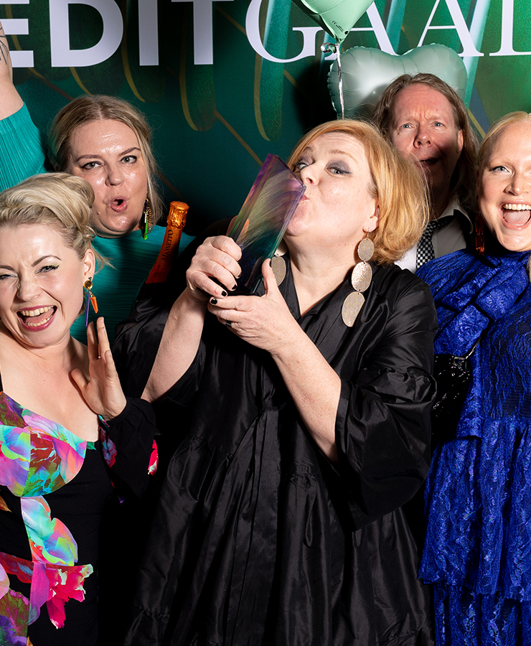
Raikkaan feministisesti uudistunut Eeva nappasi Editkilpailussa tuplavoiton
Eeva pokkasi palkinnot Vuoden yleisömedia - ja Vuoden video tai audio aikakausmediassa -sarjoissa.
Lue juttu
Kuva: Kaisu Kaplin

Slide 30
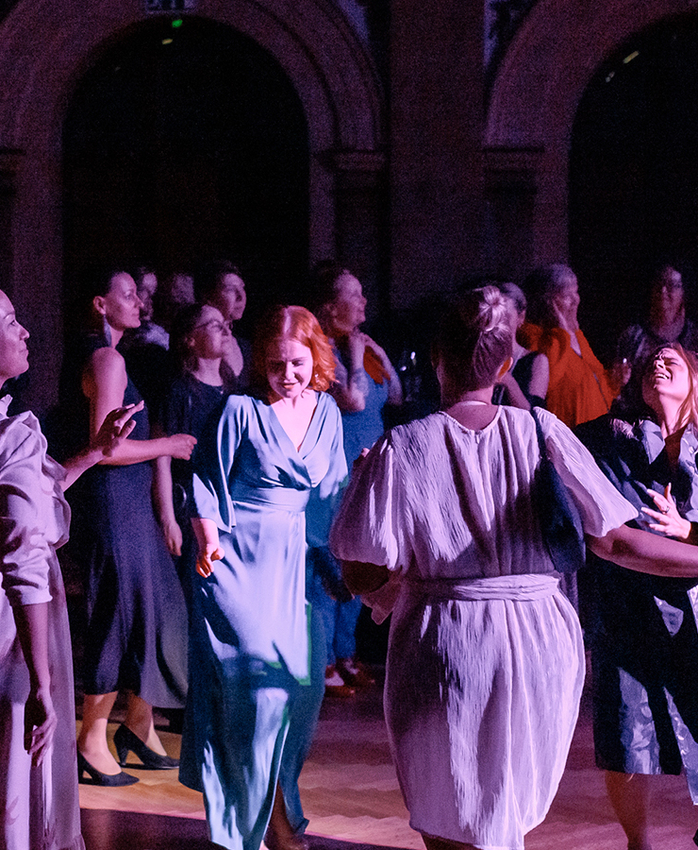
Säkenöivässä Editgaalassa juhlistettiin Editkilpailun upeita voittajia
Vuoden 2022 Editkilpailu huipentui Editgaalaan, jossa palkittiin toimituksellisissa ja markkinoinnillisissa sarjoissa. Voittajia juhlittiin 25. toukokuuta Vanhalla ylioppilastalolla.
Katso kuvat ja aftermovie gaalasta

Slide 31
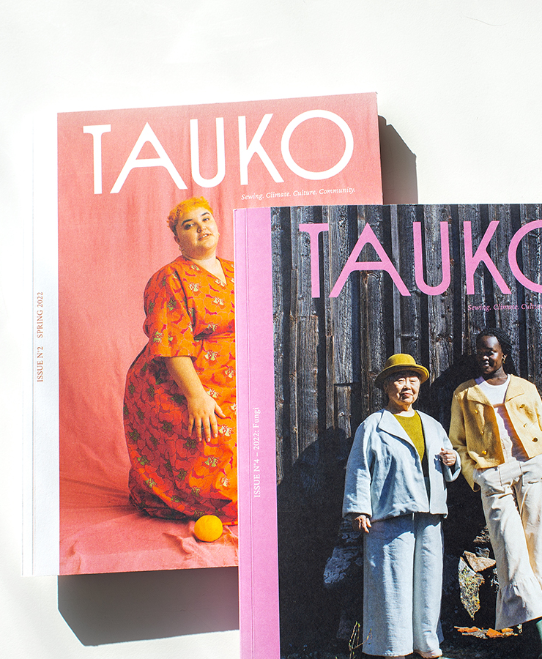
Vuoden uudistaja
TAUKO Magazine syleilee monimuotoista ompeluyhteisöä – kansainvälisyys oli selvää alusta asti
Uuden bookazine-tyylisen käsityölehti TAUKO Magazinen toimitus voitti Editkilpailun Vuoden uudistaja aikakausmediassa -palkinnon. Laadukas ja tyylikäs lehti sai kunniamaininnan myös Vuoden ulkoasu -sarjassa.
Lue juttu
Kuva: Kaisu Kaplin

